Slide 1

Thứ Sáu ngày 14 tháng 3 năm 2025
Toán
Luyện tập ( Tết 2)

Slide 2
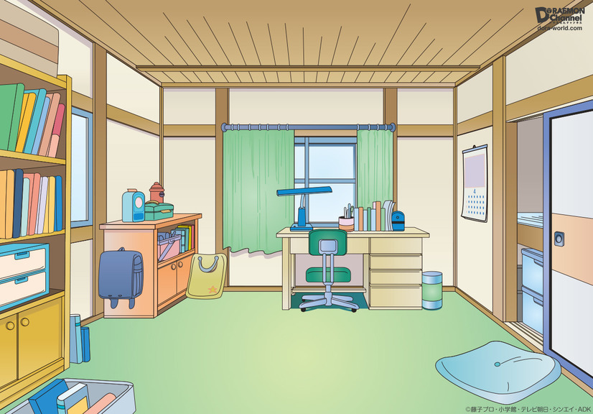
KHỞI ĐỘNG

Slide 3
Hát – vận động
theo bài hát

Slide 4
LUYỆN TẬP

Slide 5

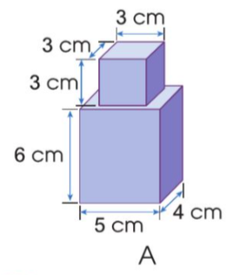
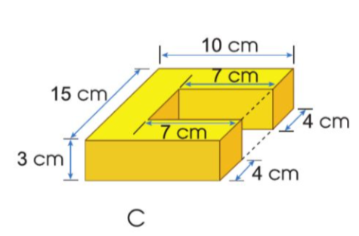
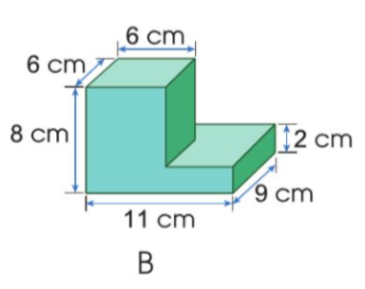

Bài 4. Tính thể tích của mỗi hình sau:

Slide 6
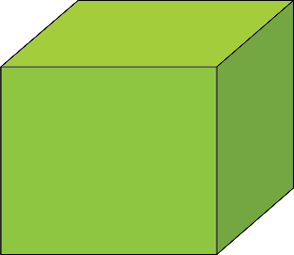
Bài 4. Tính thể tích của mỗi hình sau:
Bài giải
1
Thể tích hình lập phương:
3 x 3 x 3 = 27 cm³
Thể tích hình hộp chữ nhật:
5 x 4 x 6 = 120 cm³
2
Thể tích hình A là:
27 + 120 = 127 cm³
Đáp số: 127 cm³

Slide 7
Bài 4. Tính thể tích của mỗi hình sau:
Bài giải
Chiều cao hình 1:
8 – 2 = 6 (cm)
Thể tích hình 2:
11 x 9 x 2 = 198 cm³
Thể tích hình 1:
6 x 6 x 6 = 216 (cm³)
1
2
Thể tích hình B là:
216 + 198 = 414 cm³
Đáp số: 414 cm³

Slide 8
Bài 4. Tính thể tích của mỗi hình sau:
Bài giải
Thể tích hình 1 và 3:
(7 x 4 x 3 ) x 2= 168 (cm³ )
1
Chiều rộng hình 2
10 – 7 = 3 ( cm)
Thể tích hình 2:
15 x 3 x 3 =135 (cm³)
2
Thể tích hình C:
168 + 135 = 303 (cm³ )
3
Đáp số: 303 cm³

Slide 9
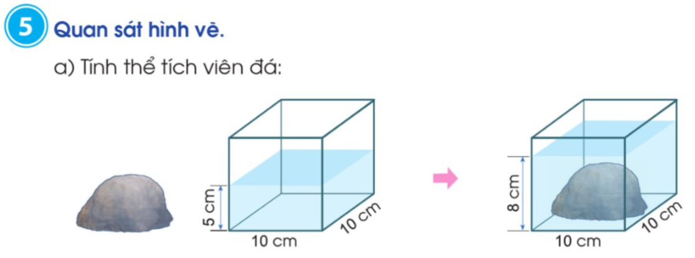
1
2
Thể tích nước trong bể 1:
10 x 10 x 5 = 500 cm³
Thể tích nước trong bể 2:
10 x 10 x 8 = 800 cm³
Thể tích viên đá :
800 – 500 = 300 cm³
Đáp số: 300 cm³

Slide 10
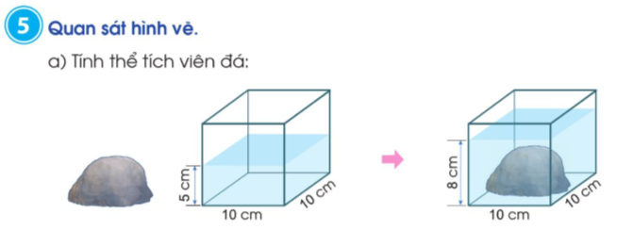
1
2
Cách giải 2:
Chiều cao mực nước trong bể 2 cao hơn bể 1 là:
8 – 5 = 3 ( cm)
Thể tích viên đá :
10 x 10 x 3 = 300 (cm³)
Đáp số: 300 cm³

Slide 11
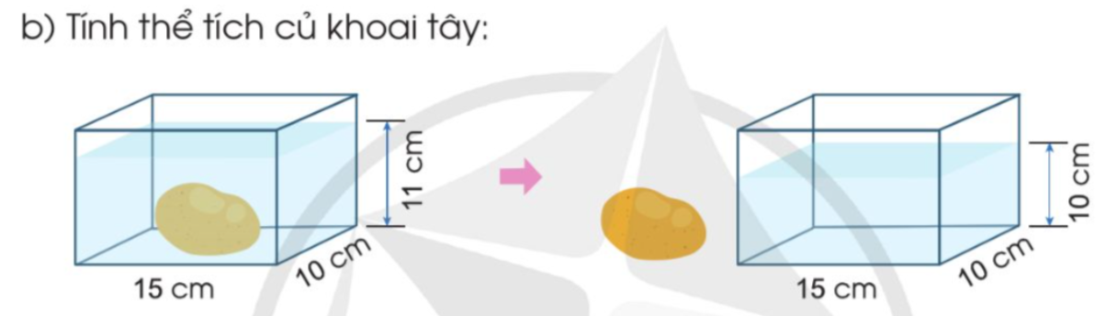
1
2
Mức nước trong bể 2 bị giảm so với bể 1:
11 – 10 = 1 (cm)
Thể tích củ khoai tây:
15 x 10 x 1 = 150 cm³
Đáp số: 150 cm³

Slide 12
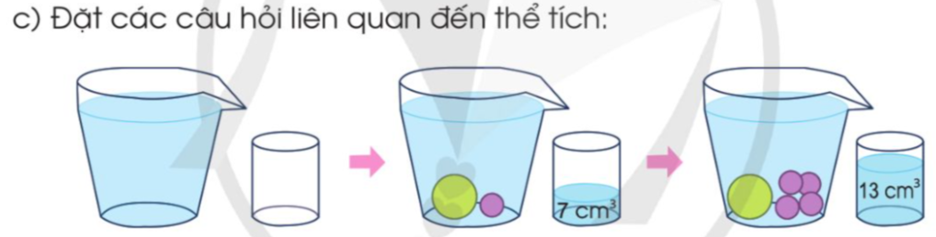
Trao đổi theo cặp

Slide 13
Trao đổi trước lớp

Slide 14
VẬN DỤNG

Slide 15
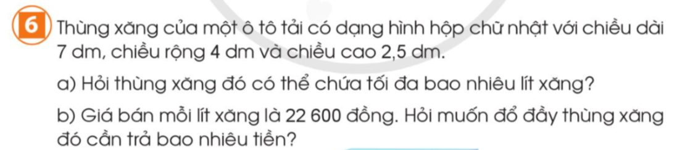
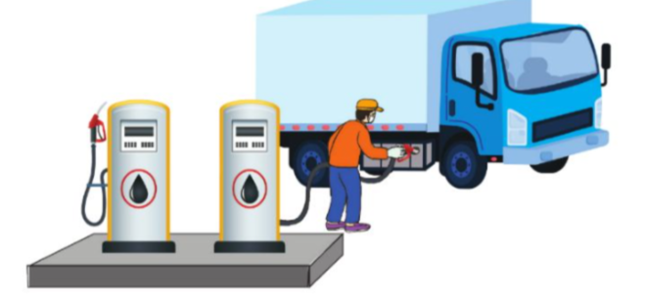
Trò chơi:
Ai tính nhanh

Slide 16
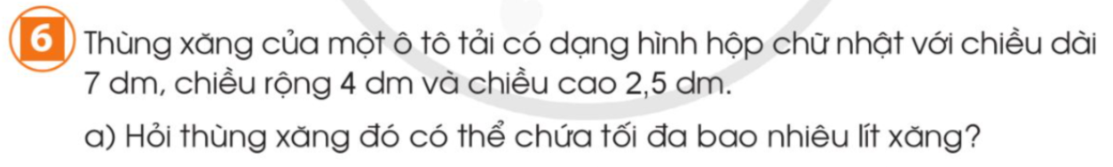
Trò chơi:
Ai tính nhanh
Đáp án:
7 x 4 x 2,5 = 70 dm³ = 70 lít

Slide 17
Trò chơi:
Ai tính nhanh
Đáp án:
22 600 x 70 = 1 582 000 đồng

Slide 18


Dặn dò
Học thuộc các công thức đã học.

